Slide 1
Právní záruky zákonnosti ve veřejné správě
souhrn právních prostředků určených k zabezpečení dodržování a zákonné realizace práva pro případ jeho porušení.
vztahují jak na vlastní činnost veřejné správy, tak na chování subjektů, které jsou adresáty práv a povinnosti správně právního charakteru, tedy směřují jako dovnitř veřejné správy, tak i navenek.

Slide 2
Systém PZ
kontrola veřejné správy - dovnitř/navenek
právo na informace ve veřejné správě - dovnitř
zrušení, změna a sistace vadných právních aktů - dovnitř
uplatňování odpovědnosti za porušení právních povinností - navenek
přímé donucení ke splnění právní povinnosti - navenek

Slide 3
Kontrola - systém
správní kontrola veřejné správy (vykonávají orgány veřejné správy)
  správní kontrola vnitřní (v rámci hierarchie nadřízenosti a podřízení kontroluje sama sebe)
  správní kontrola vnější (kontroluje vně postavené subjekty)
vnější kontrola veřejné správy (je předmětem kontroly ze strany jiných orgánů)
  kontrola vykonávaná zákonodárným sborem, respektive zastupitelskými orgány
  kontrola vykonávaná soudy
  kontrola vykonávaná Nejvyšším kontrolním úřadem
  kontrola vykonávaná na základě podání občanů
  kontrola vykonávaná ve spojení s institutem Veřejného ochránce práv

Slide 4
Správní kontrola v režimu kontrolního řádu
§ 1
Působnost zákona
(1) Tento zákon upravuje postup orgánů moci výkonné, orgánů územních samosprávných celků, jiných orgánů a právnických nebo fyzických osob, pokud vykonávají působnost v oblasti veřejné správy (dále jen „kontrolní orgán“), při kontrole činnosti orgánů moci výkonné, orgánů územních samosprávných celků, jiných orgánů, právnických a fyzických osob (dále jen „kontrolovaná osoba“).
(2) Kontrolní orgány postupují podle tohoto zákona rovněž při kontrole výkonu státní správy a dále při kontrole činnosti právnických osob založených nebo zřízených státem nebo územním samosprávným celkem vykonávané ze strany zakladatele nebo zřizovatele, nejde-li o kontrolu činnosti těchto právnických osob upravenou předpisy soukromého práva.
§ 2
Kontrola
Kontrolní orgán při kontrole zjišťuje, jak kontrolovaná osoba plní povinnosti, které jí vyplývají z jiných právních předpisů nebo které jí byly uloženy na základě těchto předpisů.

Slide 5
Příklad:
Inspektoři české obchodní inspekce prováděli v létě roku 2018 inspekční akci se zaměřením na kontrolu potravin, které podléhají rychlé zkáze. Inspektoři sledovali mj. kontrolu teplotních podmínek uchovávání potravin u prodejců. V rámci jedné z těchto inspekčních akcí provedli 2 inspektoři kontrolu v provozovně „Mlsný kocour“. Pracovníci ČOI vstoupili do provozovny jako běžní zákazníci a vyžádali si „majitele nebo vedoucího prodejny“. Provozovatel prodejny, podnikatel podnikající podle živnostenského zákona, pan Jan Kocour, nebyl osobně na prodejně přítomen a s pracovníky ČOI tedy začal ochotně komunikovat vedoucí směny, pan Josef Šlehačka. Jeden z pracovníků ČOI si vyžádal od pana JŠ občanský průkaz a jeho jméno a příjmení si zapsal. Následně inspektoři odebrali 1 vzorek pochoutkového salátu, 1 vzorek rybího salátu, 2 vzorky laskonky a 2 vzorky větrníku k mikrobiologickému rozboru.

Slide 6
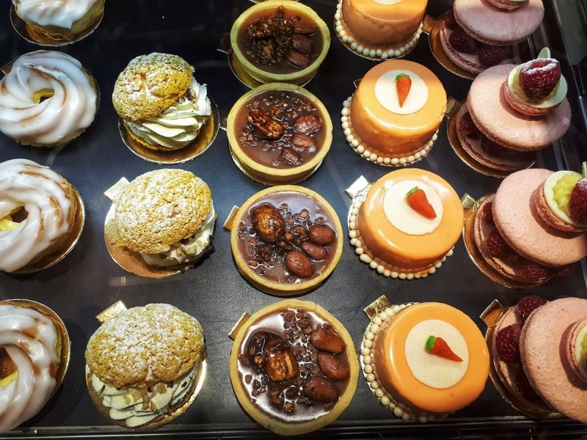

Slide 7
Otázky
1) Charakterizujte ČOI jako vykonavatele veřejné správy z hlediska organizačního
2) Bylo správné, že pan Kocour „majitel prodejny“ nebyl při kontrole přítomen?
3) Mohl inspektor žádat pana Šlehačku o občanský průkaz?
4) Byli inspektoři oprávněni odebírat vzorky? Pokud ano, za jakých podmínek?
5) Jaká jiná práva mohli inspektoři k provedení kontroly využít?
6) Mají inspektoři také nějaké povinnosti vůči kontrolovaným osobám?
7) Jaká práva a povinnosti vůči inspektorům měl pan Šlehačka?
8) V případě, že by vedoucí kontrolu ČOI neumožnil s odůvodněním, že svou návštěvu předem nenahlásili, může být nějak postižen?
9) Mají inspektoři oprávnění ukládat nějaká opatření k nápravě? A co sankční opatření?

Slide 8
kontrolní řád
Povinnosti kontrolujícího
Předložit pověření k provedení kontroly
Zjistit stav věci v rozsahu nezbytném pro dosažení účelu kontroly
Šetřit práva a oprávněné zájmy kontrolované osoby
Vydat potvrzení o zajištění originálních podkladů
Umožnit podnikateli účastnit se kontrolních úkonů
Vyhotovit protokol
Práva kontrolujícího
Požadovat prokázání totožnosti fyzické osoby, která je na místě kontroly
Provádět kontrolní nákupy, odebírat vzorky, provádět měření
Požadovat poskytnutí údajů a dokumentů
Pořizovat obrazové nebo zvukové záznamy
Užívat technických prostředků podnikatele (telefon, pokladna, váha)
Vyžadovat součinnost

Slide 9
kontrolní řád
Práva kontrolovaného
požadovat po kontrolorovi předložení pověření ke kontrole
namítat podjatost kontrolora nebo přizvané osoby
seznámit se s obsahem protokolu o kontrole
podávat námitky proti kontrolním zjištěním uvedeným v protokolu o kontrole
Povinnosti kontrolovaného
vytvořit podmínky pro realizaci kontroly
umožnit kontrolorovi výkon jeho oprávnění
poskytovat potřebnou součinnost
podat ve lhůtě určené kontrolorem písemnou zprávu o odstranění nebo prevenci nedostatků zjištěných kontrolou

Slide 10
kontrolní řád
Protokol o kontrole
Účelem je zachytit průběh kontroly a popsat, jaké skutečnosti byly kontrolou zjištěny.
Protokol neobsahuje konkrétní sankci za porušení povinnosti. Pouze konstatuje, že podnikatel některou ze svých povinností nesplnil nebo ji splnil chybně.
Případné ukládání sankcí je potom předmětem samotného správního řízení
Námitky proti kontrolním zjištěním
Nevyhoví-li námitkám vedoucí kontrolní skupiny nebo kontrolující ve lhůtě 7 dnů ode dne jejich doručení, vyřídí je nadřízená osoba kontrolujícího

Slide 11
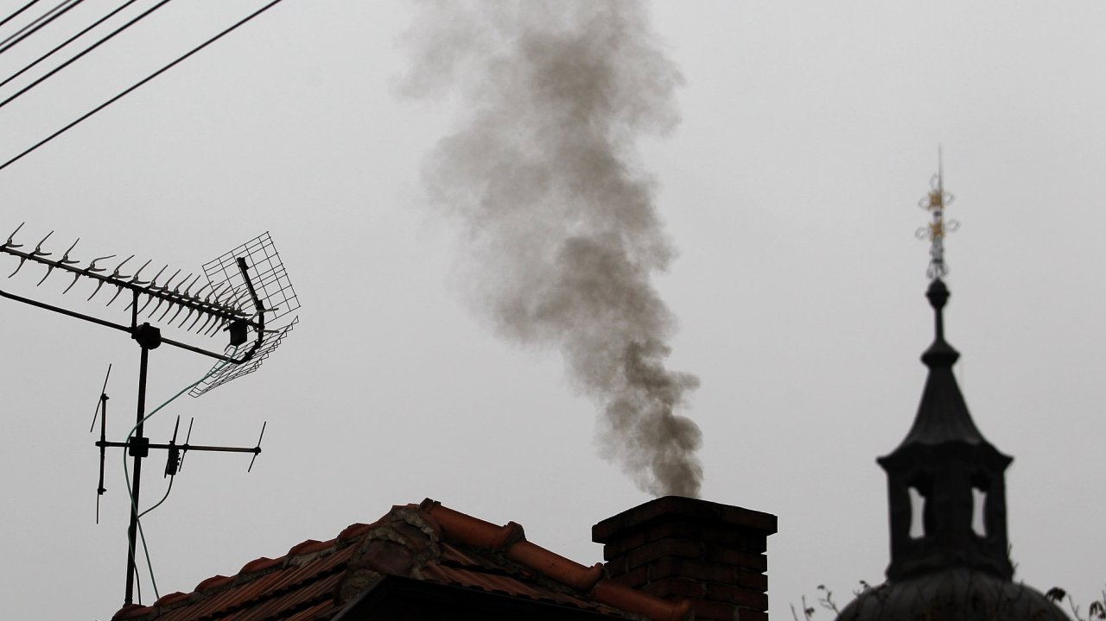
Vstup do obydlí?

Slide 12
§ 17 zákona o ochraně ovzduší
(2) Vznikne-li důvodné podezření, že provozovatel spalovacího stacionárního zdroje umístěného v rodinném domě, v bytě nebo ve stavbě pro rodinnou rekreaci, nejde-li o prostory užívané pro podnikatelskou činnost, porušil některou z povinností podle odstavce 1, avšak toto porušení nelze prokázat bez provedení kontroly spalovacího stacionárního zdroje, jeho příslušenství nebo používaných paliv, obecní úřad obce s rozšířenou působností provozovatele na tuto skutečnost písemně upozorní a poučí jej o povinnostech provozovatele spalovacího stacionárního zdroje stanovených v odstavci 1 a o následcích opakovaného důvodného podezření na jejich porušení v podobě provedení kontroly. Pokud opakovaně vznikne důvodné podezření, že tento provozovatel nadále nebo opětovně porušuje některou z povinností podle odstavce 1, je kontrolující oprávněn vstoupit do jeho obydlí za účelem kontroly dodržování povinností podle tohoto zákona. Vlastník nebo uživatel těchto prostor je povinen umožnit kontrolujícímu přístup ke spalovacímu stacionárnímu zdroji, jeho příslušenství a používaným palivům.

Slide 13
Právo na informace ve veřejné správě
Čl.17
(1) Svoboda projevu a právo na informace jsou zaručeny.
(2) Každý má právo vyjadřovat své názory slovem, písmem, tiskem, obrazem nebo jiným způsobem, jakož i svobodně vyhledávat, přijímat a rozšiřovat ideje a informace bez ohledu na hranice státu.
(3) Cenzura je nepřípustná.
(4) Svobodu projevu a právo vyhledávat a šířit informace lze omezit zákonem, jde-li o opatření v demokratické společnosti nezbytná pro ochranu práv a svobod druhých, bezpečnost státu, veřejnou bezpečnost, ochranu veřejného zdraví a mravnosti.
(5) Státní orgány a orgány územní samosprávy jsou povinny přiměřeným způsobem poskytovat informace o své činnosti. Podmínky a provedení stanoví zákon.
Zákon č. 106/1999 Sb., o svobodném přístupu k informacím
zákon č. 123/1998 Sb., o právu na informace o životním prostředí
Čl.35
(1) Každý má právo na příznivé životní prostředí.
(2) Každý má právo na včasné a úplné informace o stavu životního prostředí a přírodních zdrojů.
(3) Při výkonu svých práv nikdo nesmí ohrožovat ani poškozovat životní prostředí, přírodní zdroje, druhové bohatství přírody a kulturní památky nad míru stanovenou zákonem.

Slide 14
Co je informace - § 3 odst. 3 a 4
Kdo poskytuje - § 2 odst. 1 a 2
Jak se poskytuje - §5 a § 13

Slide 15
Příklad
1) žádost adresovaná České obchodní inspekci, kontrola u pana Jana Kocoura, provozovatele cukrárny „Mlsný kocour“, o zjištění, kdo vyrábí větrníky prodávané v provozovně? – Lze takovou žádost poslat i běžným emailem? Za jakých podmínek a kam?
2) postup České obchodní inspekce při vyřízení žádosti o informaci v bodě 1). Bude postup stejný, pokud půjde o žádost o informace, jaké nedostatky byly při kontrole zjištěny?

